Slide 1
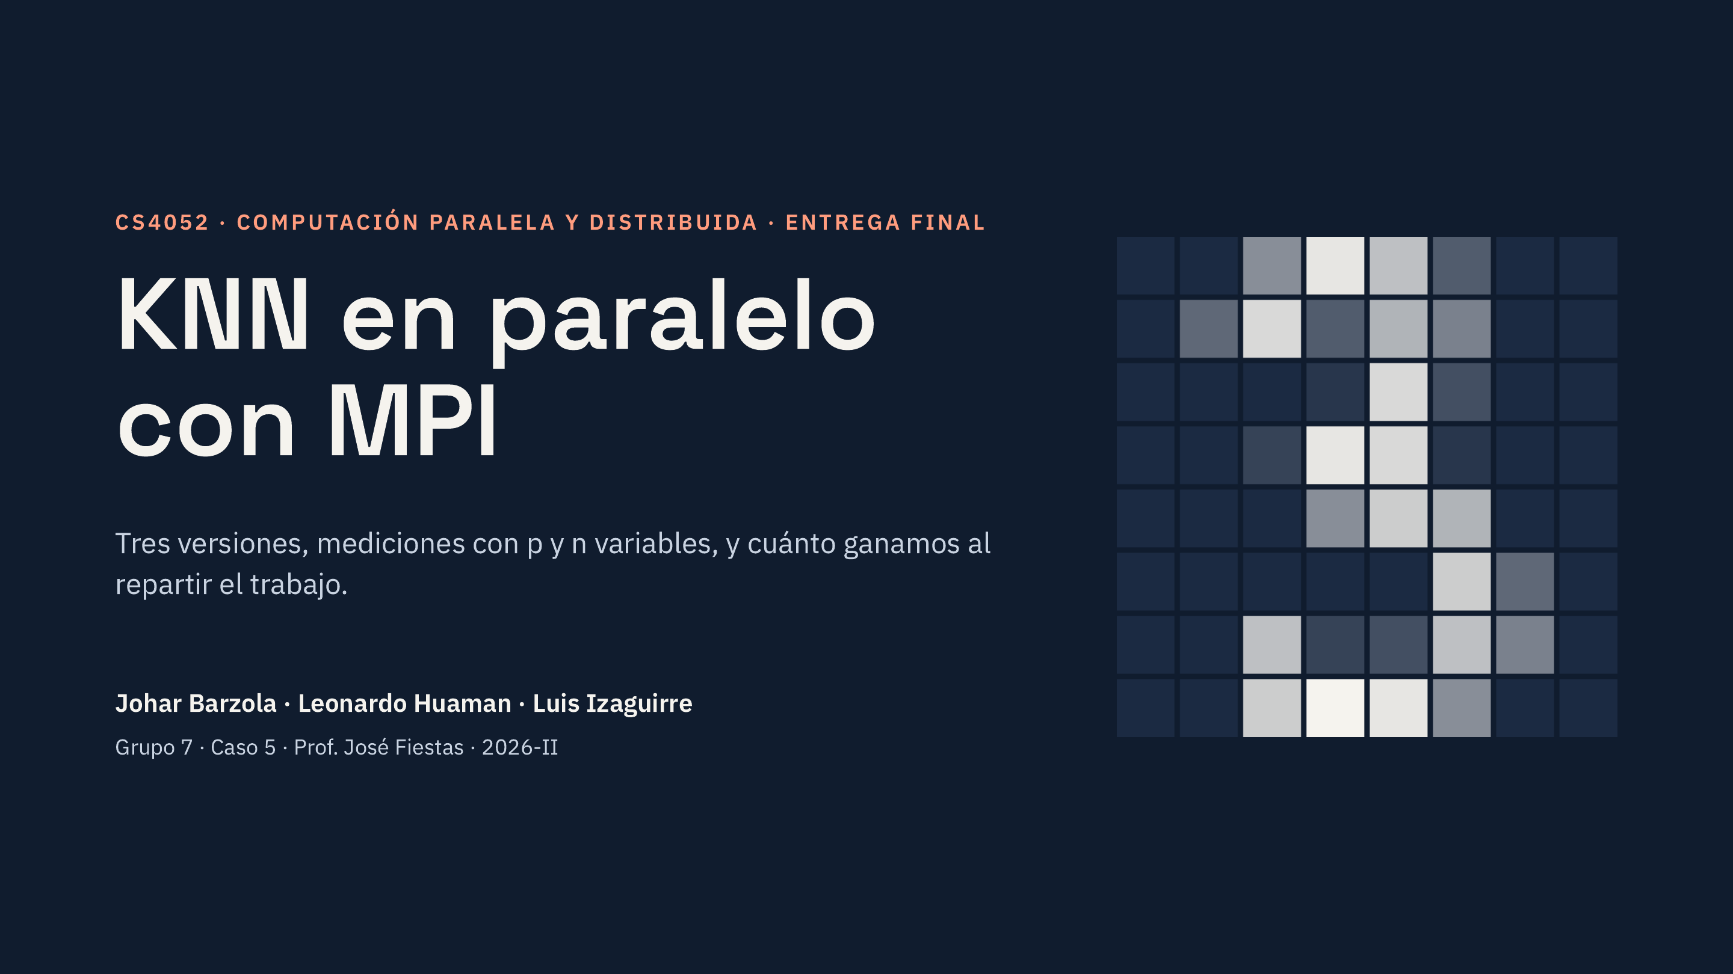
Notes:
[Johar · 20 s] Buenos días. Somos el Grupo 7: Leonardo, Luis y yo, Johar. En la entrega parcial presentamos el diseño, el PRAM y las métricas. Hoy les mostramos el código en tres versiones, cómo lo medimos y qué tan bien escala el KNN en paralelo cuando crecen los procesos y los datos.

Slide 2
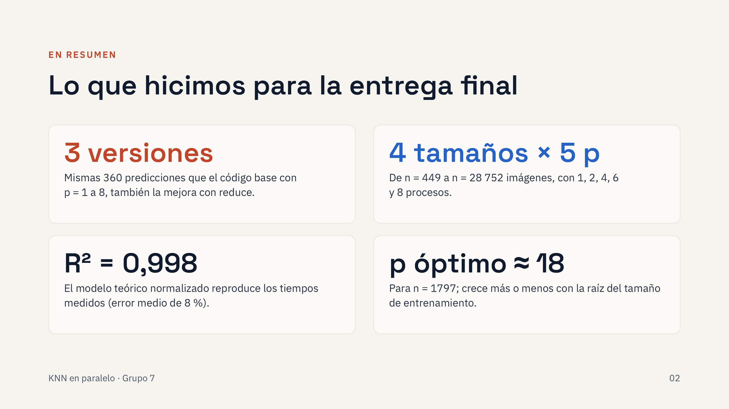
Notes:
[Johar · 40 s] En corto, esto es lo que hicimos. Escribimos el código en tres versiones y una mejora con reducción en árbol, y todas dan exactamente las mismas 360 predicciones que el código del profesor, con 1 a 8 procesos. Medimos cuatro tamaños del problema, desde 449 hasta casi 29 mil imágenes, con 1, 2, 4, 6 y 8 procesos, todo en una sola sesión. Normalizamos la fórmula teórica con constantes medidas y reproduce los tiempos con un R cuadrado de 0,998. Y con eso estimamos que, para el problema del enunciado, el número óptimo de procesos está alrededor de 18.

Slide 3
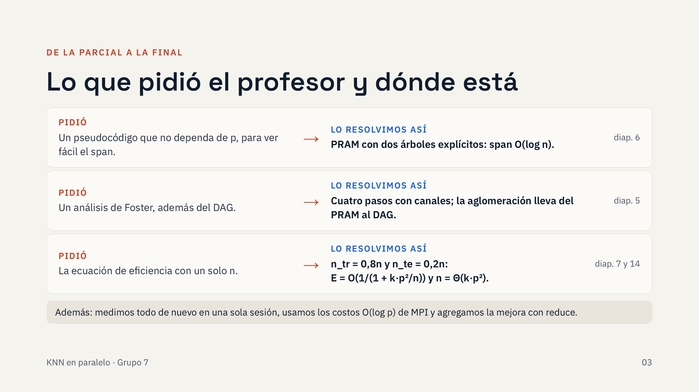
Notes:
[Johar · 30 s] En la parcial el profesor nos pidió tres cosas. Un pseudocódigo sin p, para ver fácil el span: ahora el PRAM tiene los dos árboles escritos y el span es logaritmo de n. Un análisis de Foster además del DAG: están los cuatro pasos con sus canales. Y la eficiencia con un solo n: con el split 80/20 queda uno sobre uno más k p al cuadrado entre n. Además volvimos a medir todo en una sola sesión y agregamos la mejora con reduce.

Slide 4
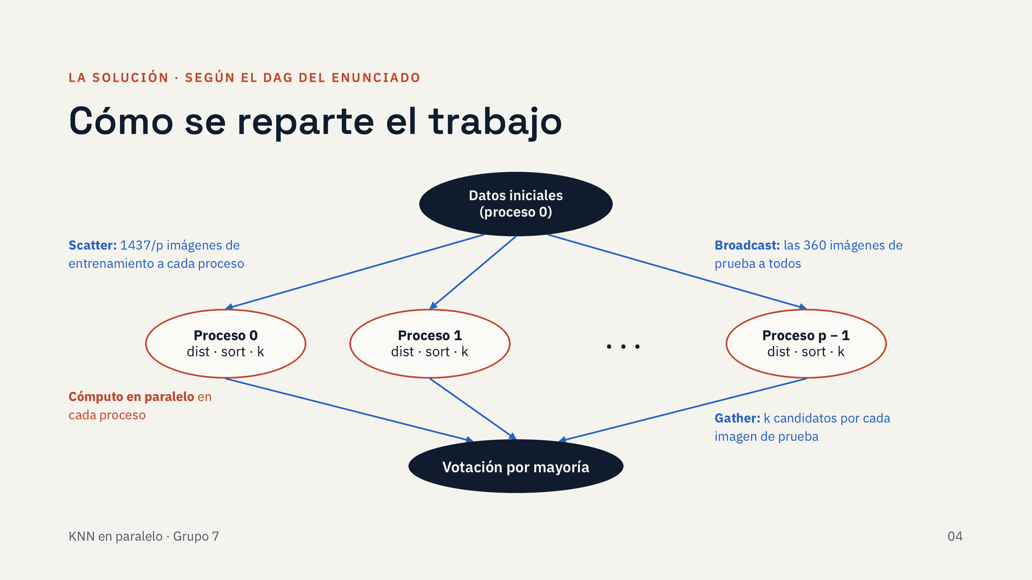
Notes:
[Johar · 40 s] Seguimos el DAG del enunciado; los colores son los mismos: azul es comunicación y rojo es cómputo. Arriba está el proceso 0, el maestro, que tiene todos los datos. Primero hace dos envíos: un scatter, que reparte las imágenes de entrenamiento en bloques de 1437 entre p, y un broadcast, que manda las 360 de prueba a todos. Después cada proceso trabaja solo: calcula las distancias contra su bloque, las ordena y guarda sus k vecinos. Al final un gather junta en el maestro los k candidatos de cada proceso, y el maestro hace la votación por mayoría.

Slide 5
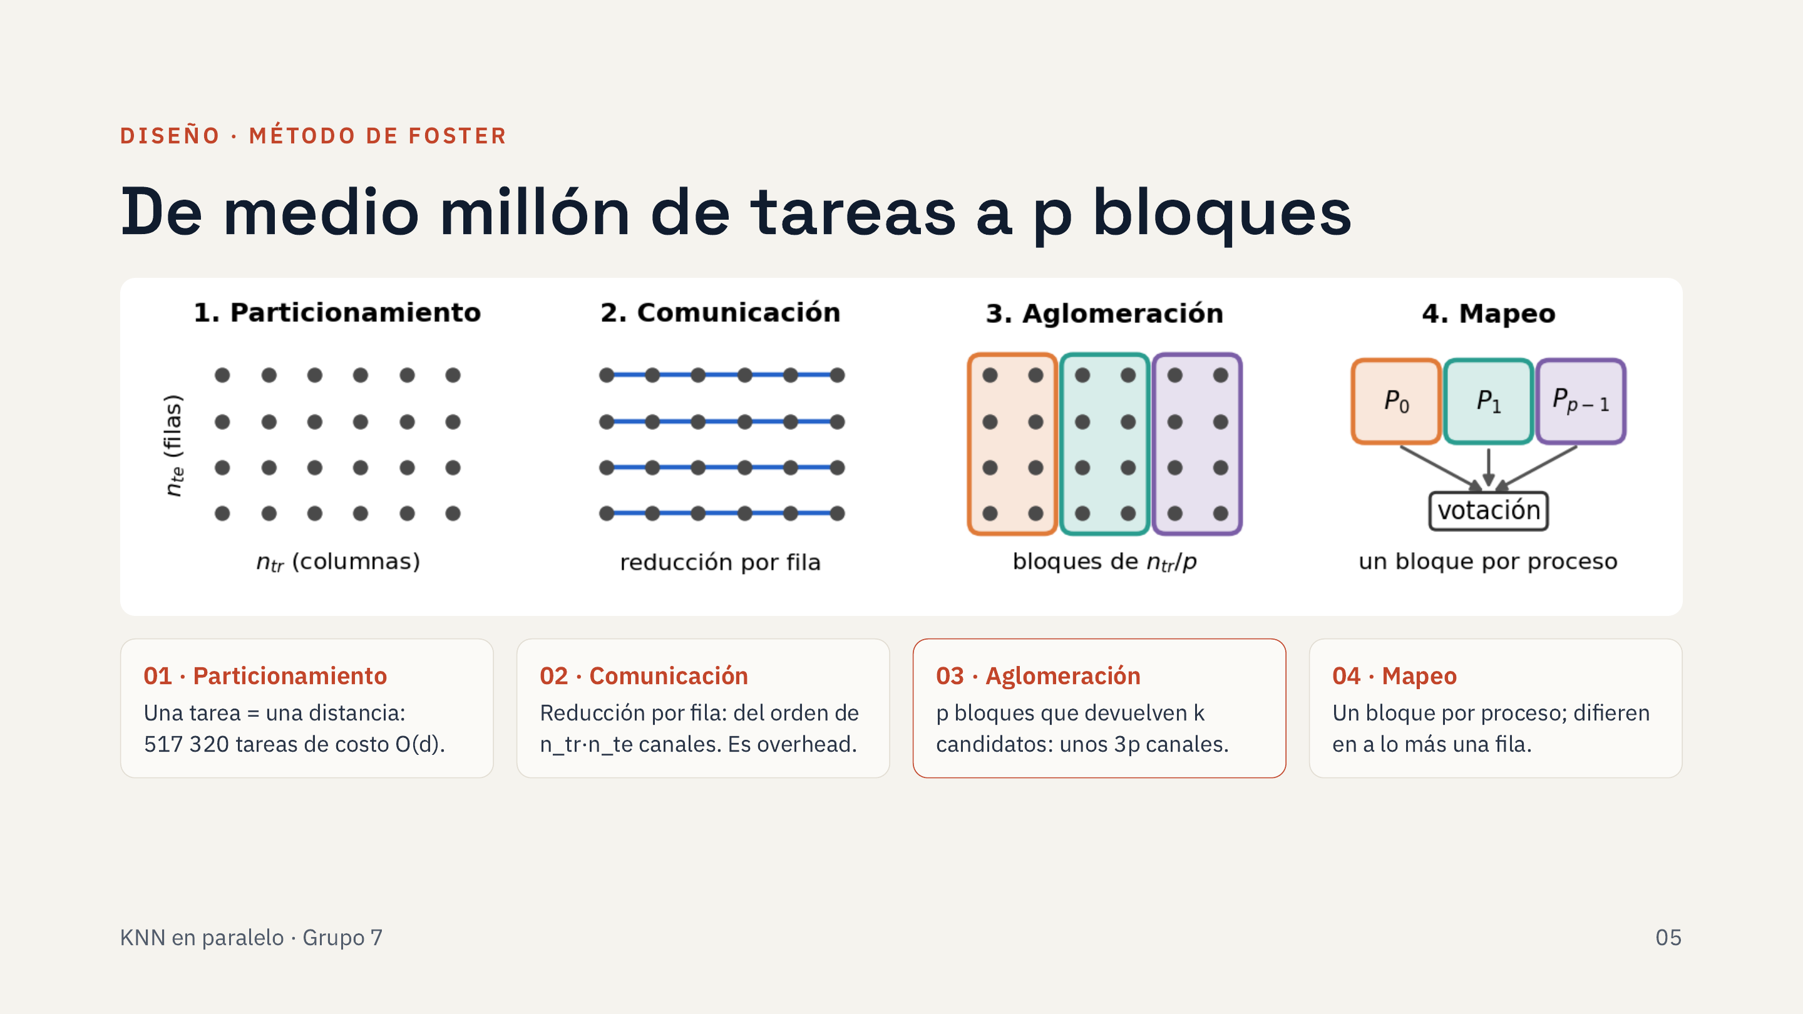
Notes:
[Johar · 45 s] El diseño lo hicimos con los cuatro pasos de Foster, que el profesor pidió además del DAG. Particionamiento: la tarea más pequeña es una distancia entre una imagen de prueba y una de entrenamiento; son 517 320 tareas, cada una de costo orden d. Comunicación: cada distancia va a la selección de los k vecinos de su imagen de prueba, o sea, una reducción por fila; eso es overhead, porque en el secuencial no existe. Aglomeración, el paso clave: juntamos las columnas en p bloques de entrenamiento y cada bloque devuelve solo sus k mejores candidatos, así quedan unos 3p canales. Eso no cambia el resultado: si un punto es vecino global, también es vecino dentro de su bloque. Esta aglomeración es la que convierte el PRAM ideal, que viene ahora, en el algoritmo del DAG. Y mapeo: un bloque por proceso.

Slide 6
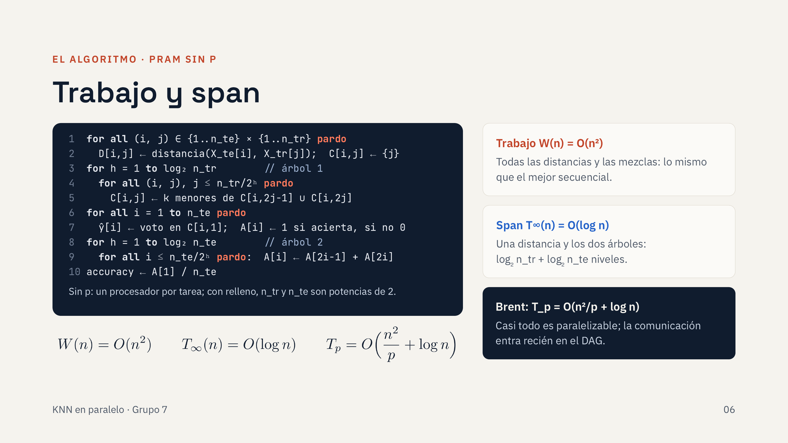
Notes:
[Johar · 45 s] Este es el mismo algoritmo como PRAM, sin p: un procesador por tarea. El trabajo es la suma de todas las operaciones: n de entrenamiento por n de prueba distancias, o sea n al cuadrado, lo mismo que el mejor secuencial. El span es el camino más largo: los pardo cuentan un paso y los for de afuera multiplican. Hay dos árboles: el de los k vecinos, con logaritmo de n de entrenamiento niveles, y el de los aciertos, con logaritmo de n de prueba; si no son potencias de 2, se rellena con posiciones vacías. El span es orden logaritmo de n, y por Brent el tiempo con p procesadores es n al cuadrado entre p más logaritmo de n. La comunicación entra en la versión distribuida.

Slide 7
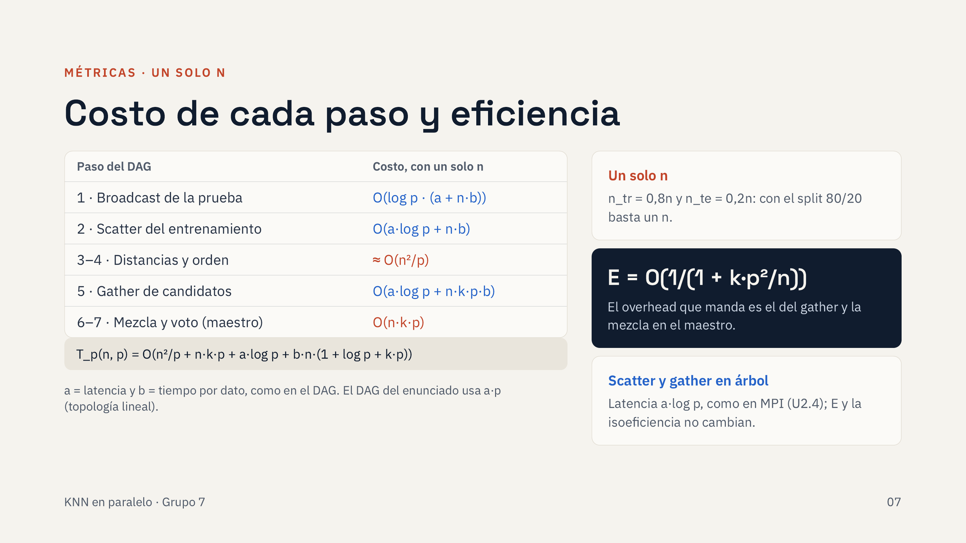
Notes:
[Johar · 40 s] De la aglomeración sale el algoritmo del DAG, con p procesos, y esta es su tabla de costos, con un solo n porque el código base divide 80/20. Scatter y gather van con el costo de MPI, en árbol: la latencia se paga logaritmo de p veces y los datos una vez, como en la U2.4; el profesor nos confirmó por correo que es la expresión correcta. Sumando, la eficiencia queda uno sobre uno más k p al cuadrado entre n: el overhead que manda es el del gather y la mezcla en el maestro. Ahora Leonardo, con el código y las mediciones.

Slide 8
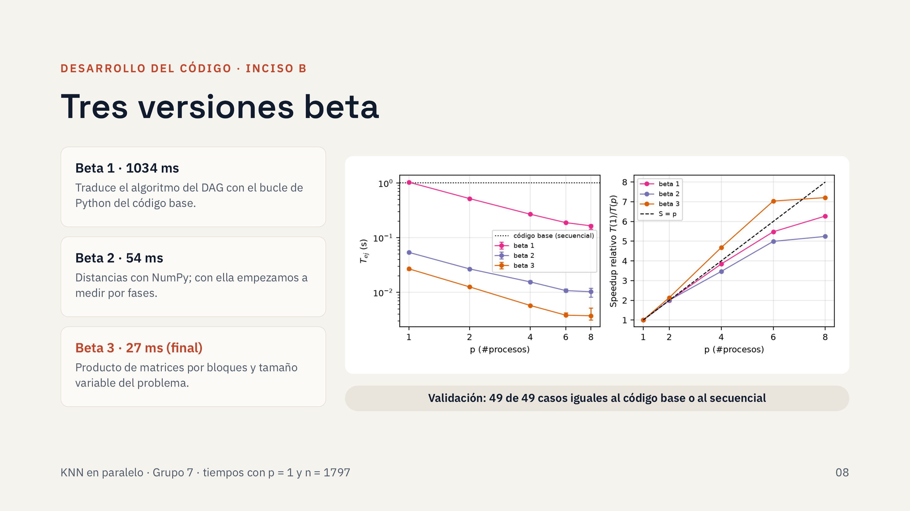
Notes:
[Leonardo · 40 s] El código lo hicimos en tres versiones, con las mismas colectivas; lo que cambia es el cálculo local. La beta 1 traduce tal cual el algoritmo del DAG, con el bucle de Python del código base: un segundo con un proceso. La beta 2 calcula las distancias con NumPy, y con ella empezamos a medir por fases: 54 milisegundos. La beta 3 usa un producto de matrices por bloques y permite agrandar el problema: 27 milisegundos, 38 veces más rápida que el código base. Como lo escribimos con ayuda de IA, lo validamos: las tres, y también la mejora con reduce, dan las mismas predicciones que el código del profesor con 1 a 8 procesos.

Slide 9
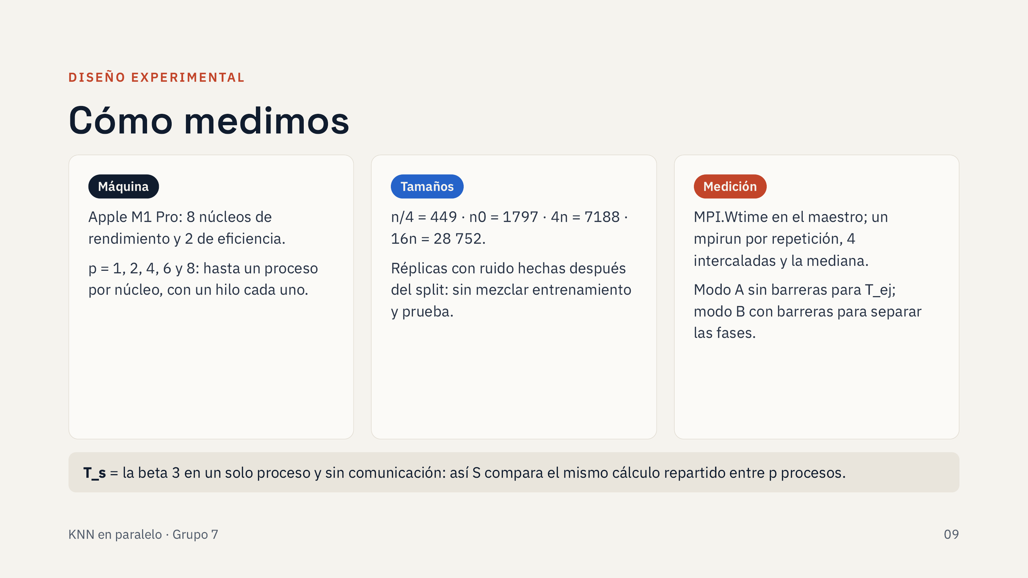
Notes:
[Leonardo · 35 s] Así medimos. Khipu no estaba disponible por un problema de firewall y el profesor nos autorizó a medir en una laptop: una M1 Pro con 8 núcleos de rendimiento, así que usamos hasta 8 procesos, con un hilo cada uno. Para crecer n replicamos las imágenes con ruido, después del split. Cada mpirun mide una repetición; hicimos cuatro intercaladas en el tiempo (dos en el tamaño mayor) y tomamos la mediana, todo en una sesión de 33 minutos. El modo A, sin barreras, da el tiempo total; el B separa las fases. T_s es la beta 3 en un proceso.

Slide 10
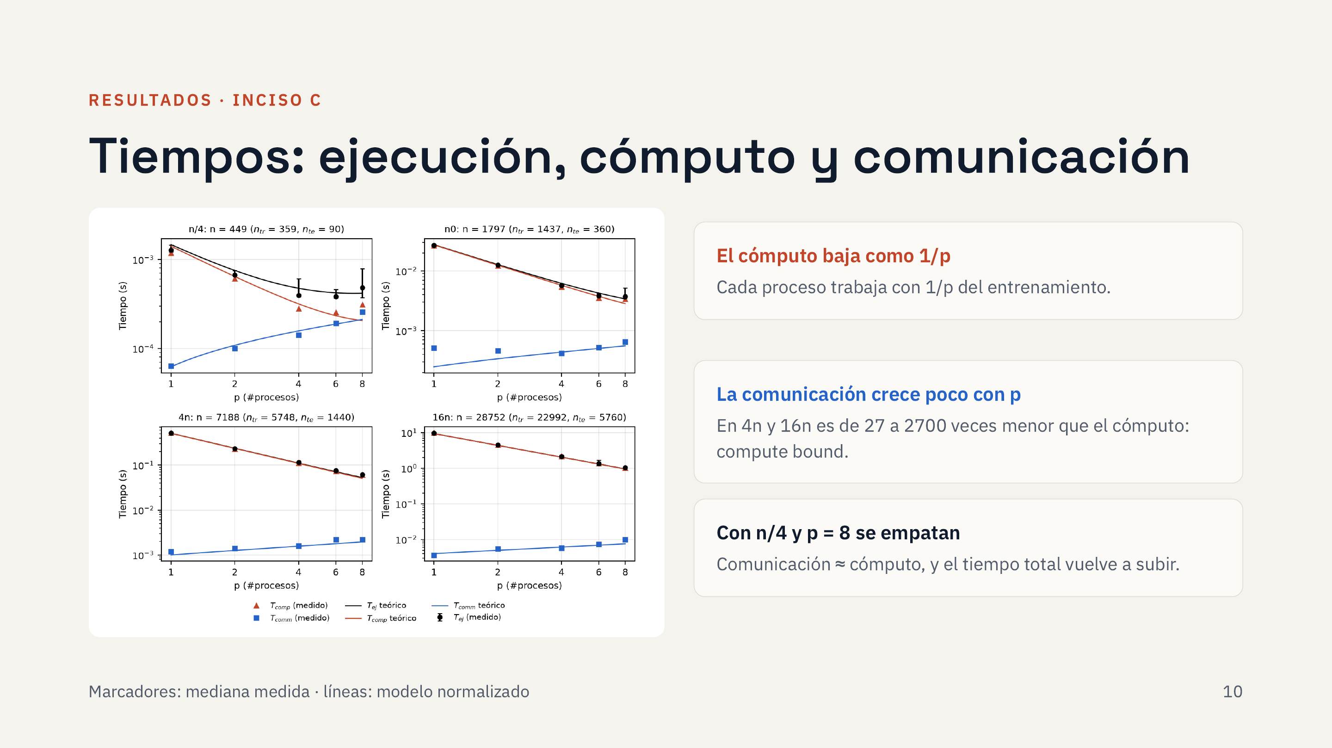
Notes:
[Leonardo · 40 s] Esta figura responde el inciso c. Cada panel es un tamaño; los puntos son lo medido y las líneas el modelo. En negro el tiempo total, en rojo el cómputo y en azul la comunicación. El cómputo baja casi como uno entre p, porque cada proceso tiene su pedazo. La comunicación crece poco con p: en el tamaño del enunciado casi no cambia hasta 6 procesos, porque la domina el scatter, que siempre manda todo el entrenamiento. En los tamaños grandes es entre 27 y 2700 veces menor que el cómputo: el problema es compute bound. En el tamaño más chico, con 8 procesos la comunicación ya iguala al cómputo y el tiempo total vuelve a subir; ahí se ve el overhead.

Slide 11
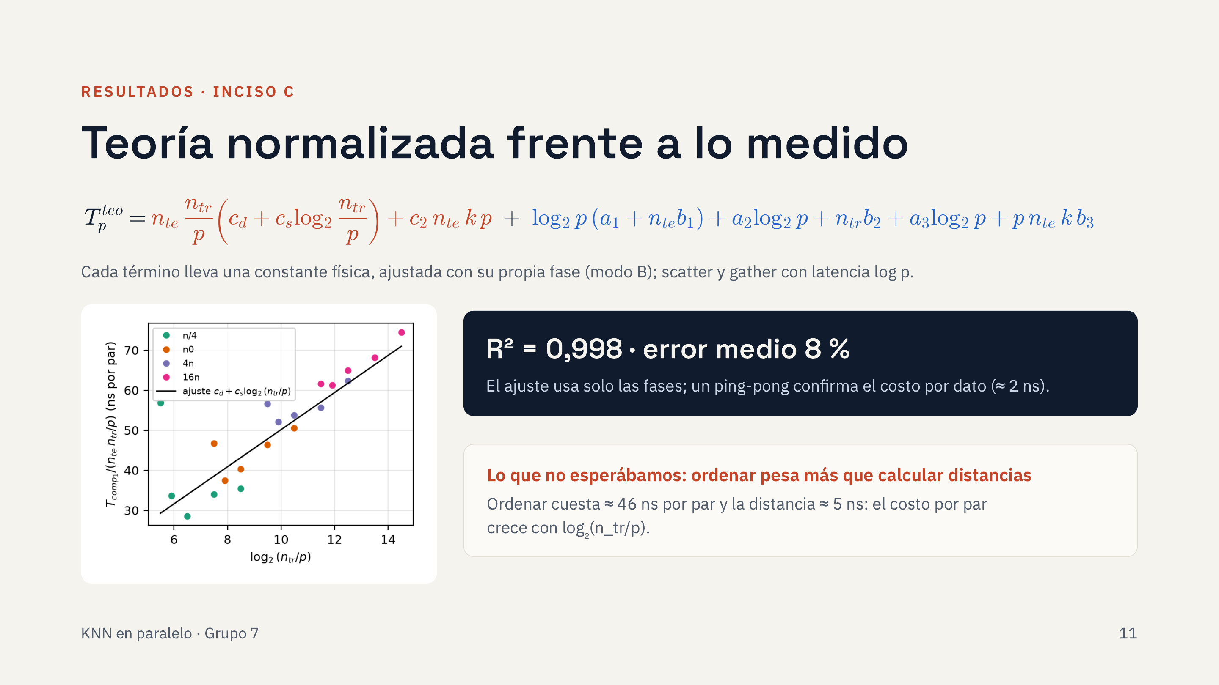
Notes:
[Leonardo · 40 s] El inciso c pide normalizar la expresión teórica. A cada término del T_p le pusimos una constante física, ajustada con su propia fase medida con barreras; scatter y gather van con latencia logaritmo de p, como en MPI. El modelo reproduce los tiempos con R cuadrado de 0,998 y error medio de 8 por ciento, y un ping-pong confirma el costo por dato: unos 2 nanosegundos con pickle, lo mismo que dan los costos por dato del ajuste. Lo que no esperábamos: ordenar cuesta unos 46 nanosegundos por par y la distancia solo 5, porque sale de un producto de matrices; por eso el costo por par crece con el logaritmo del bloque.

Slide 12
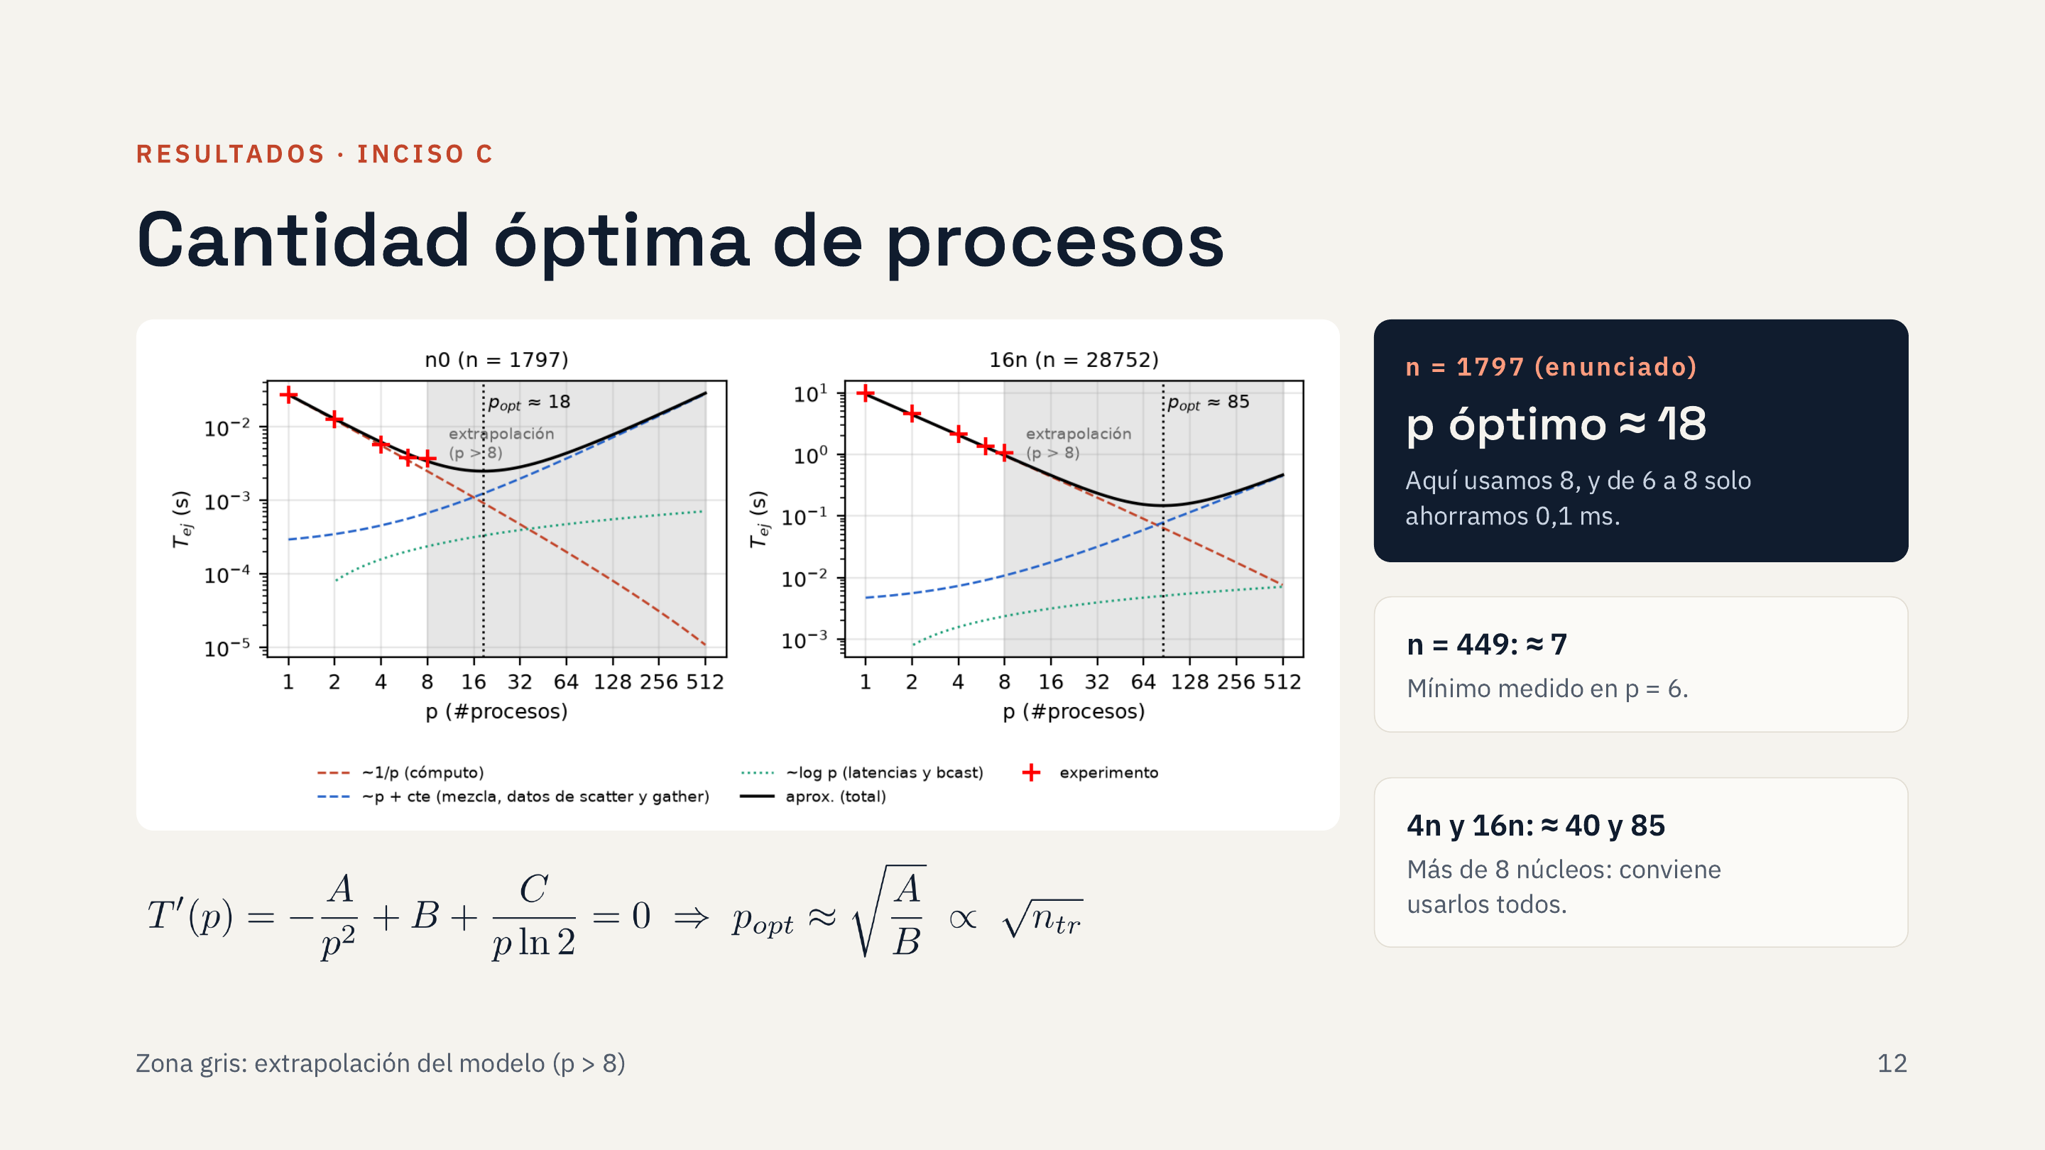
Notes:
[Leonardo · 35 s] ¿Cuál es la cantidad óptima de procesos? Escribimos el modelo como A entre p, más B por p, más C por logaritmo de p, derivamos e igualamos a cero: p óptimo es aproximadamente la raíz de A entre B, que crece con la raíz del tamaño de entrenamiento. En la gráfica, las cruces son lo medido y la curva negra el modelo: el mínimo está cerca de 18 para el problema del enunciado. En nuestra máquina solo llegamos a 8, y de 6 a 8 ya solo ahorramos 0,1 milisegundos. Para los tamaños grandes el óptimo es de unos 40 y 85, así que ahí conviene usar todos los núcleos.

Slide 13
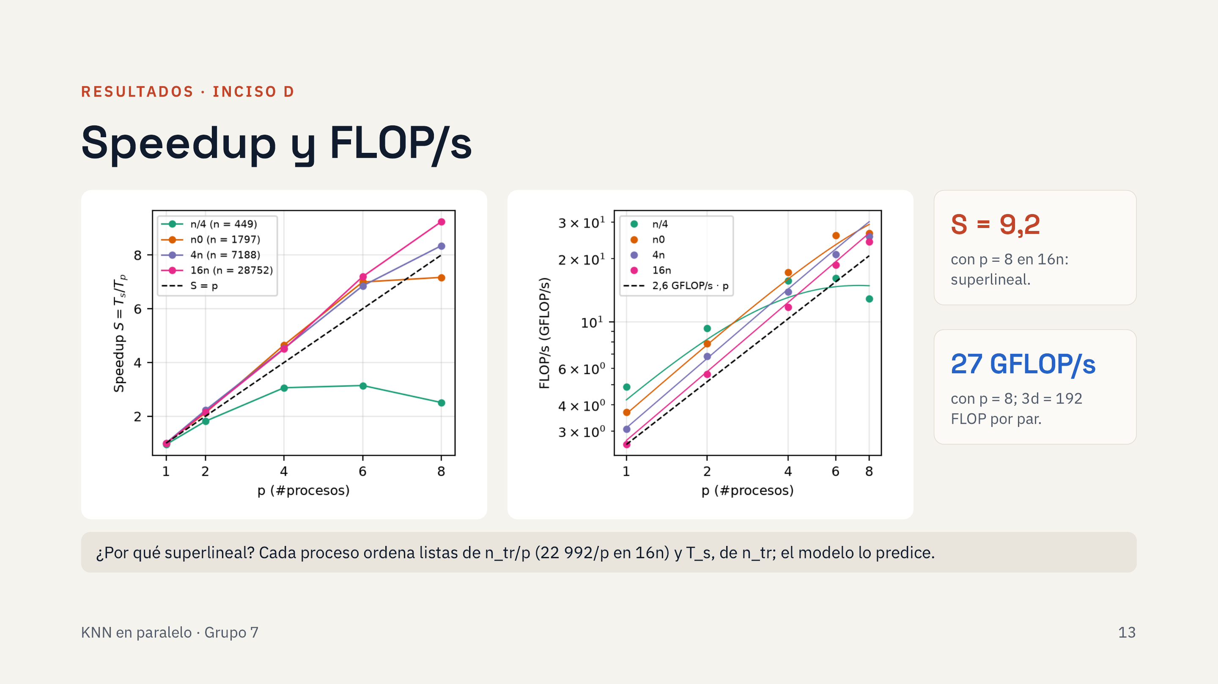
Notes:
[Leonardo · 40 s] Con los mismos tiempos sacamos el speedup, inciso d. En el tamaño chico llega a 3,1 con 6 procesos y luego baja por el overhead; en el del enunciado llega a 7,2 con 8, y en los grandes pasa la recta S igual p: 9,2 en el más grande. Es superlineal porque cada proceso ordena listas p veces más cortas que el secuencial; si T_s solo seleccionara los k menores, ya no lo sería. A la derecha, los FLOP por segundo: contamos 192 operaciones por distancia y llegamos a unos 27 gigaFLOP por segundo con 8 procesos. Luis sigue con la escalabilidad.

Slide 14
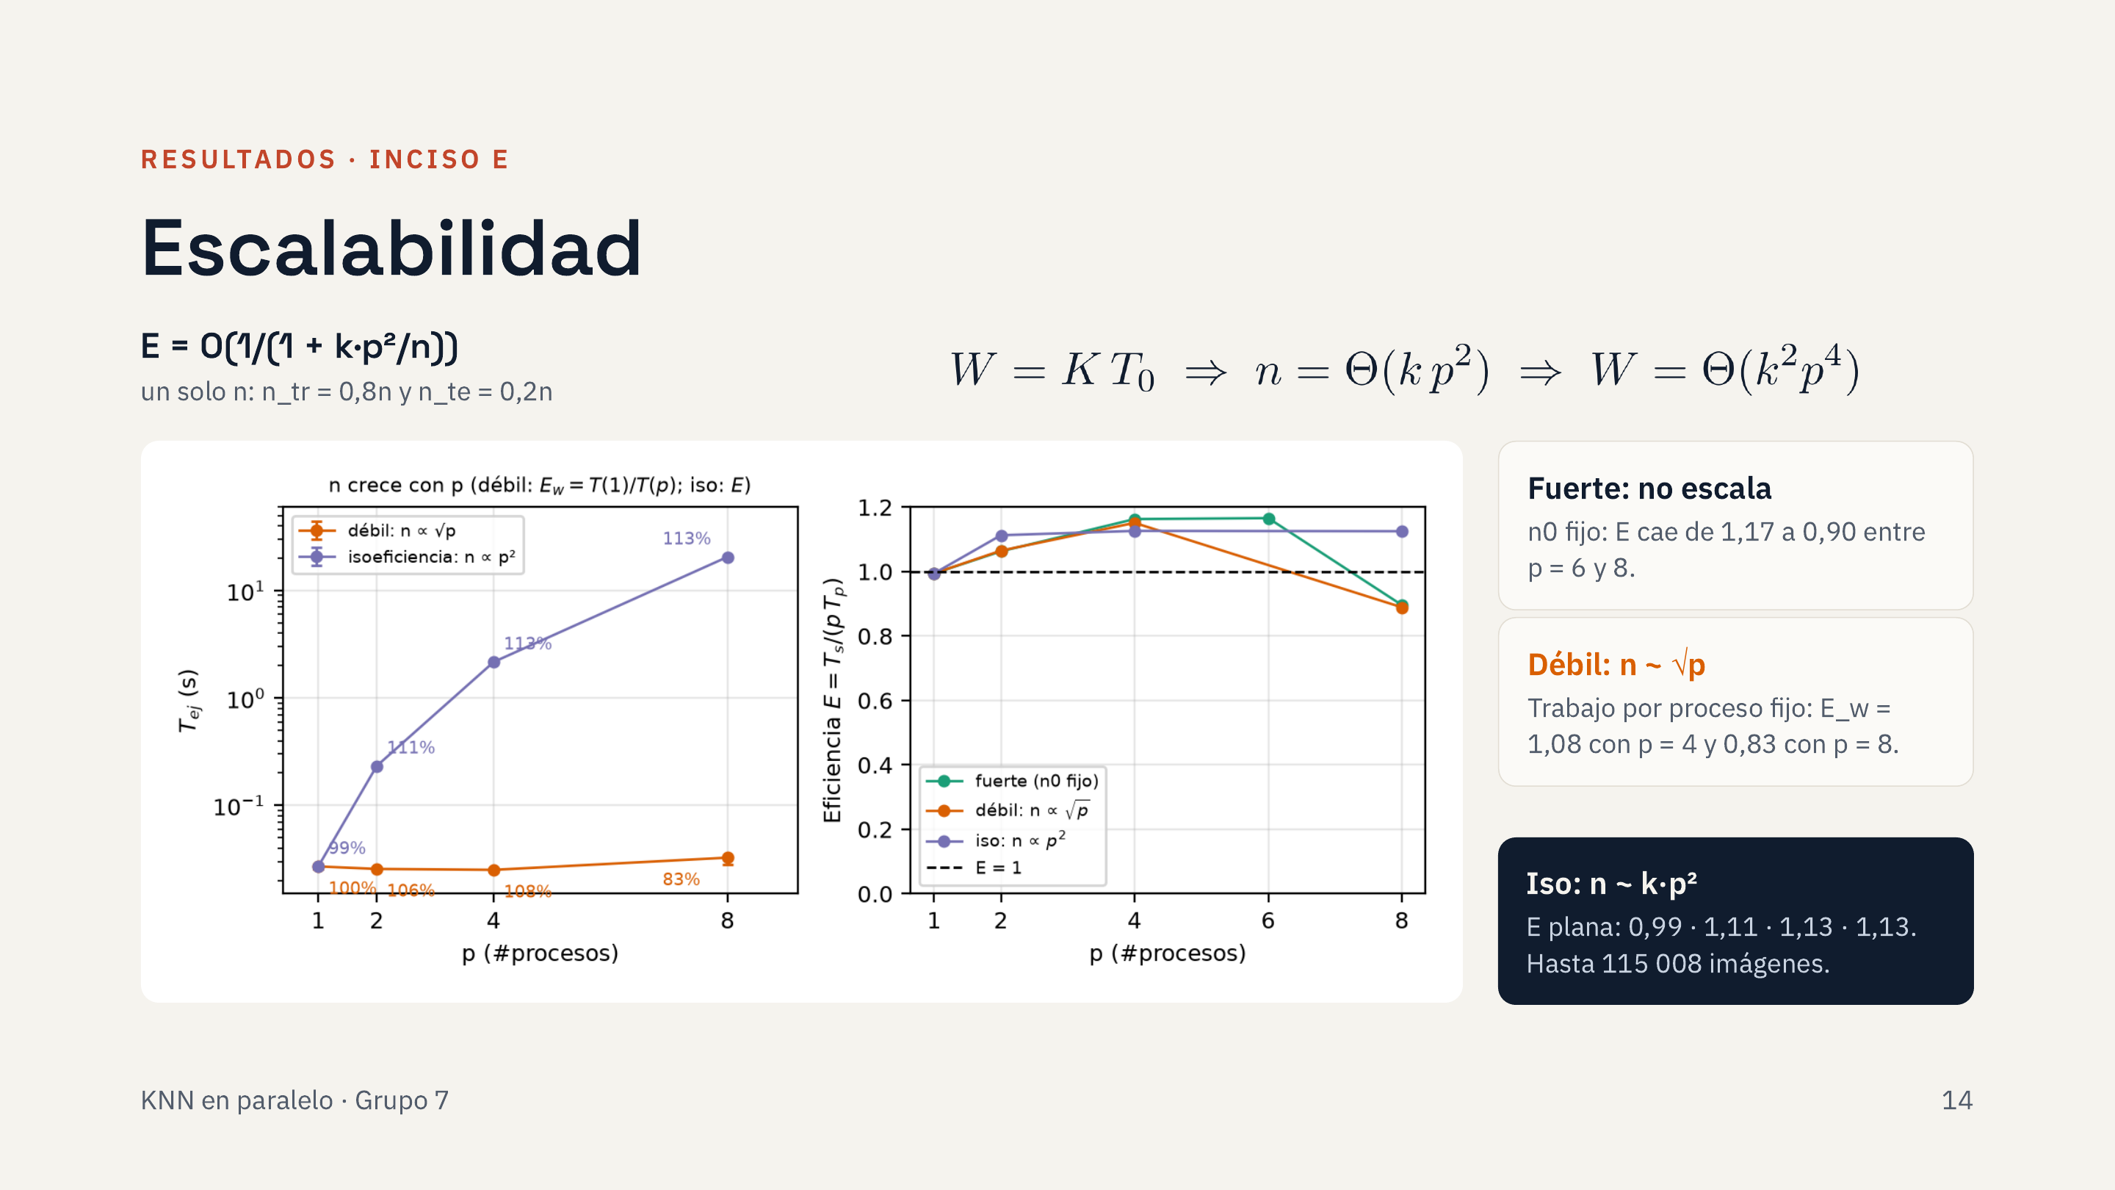
Notes:
[Luis · 50 s] Para la escalabilidad usamos la función de overhead del curso, T0 igual a p por T_p menos W. Con un solo n, la eficiencia es uno sobre uno más k p al cuadrado entre n, y para mantenerla, W igual a K por T0 pide que n crezca como k p al cuadrado. Hicimos tres experimentos. Con n fijo no escala: en el tamaño del enunciado la eficiencia cae a 0,90 con 8 procesos. En la débil, con n como raíz de p, la eficiencia débil se mantiene hasta 4 procesos y baja a 0,83 con 8, porque k p al cuadrado entre n crece como p a la 1,5 y además con 8 procesos todos los núcleos están ocupados. Con la ley de isoeficiencia llegamos a 115 mil imágenes con la eficiencia plana, entre 0,99 y 1,13.

Slide 15
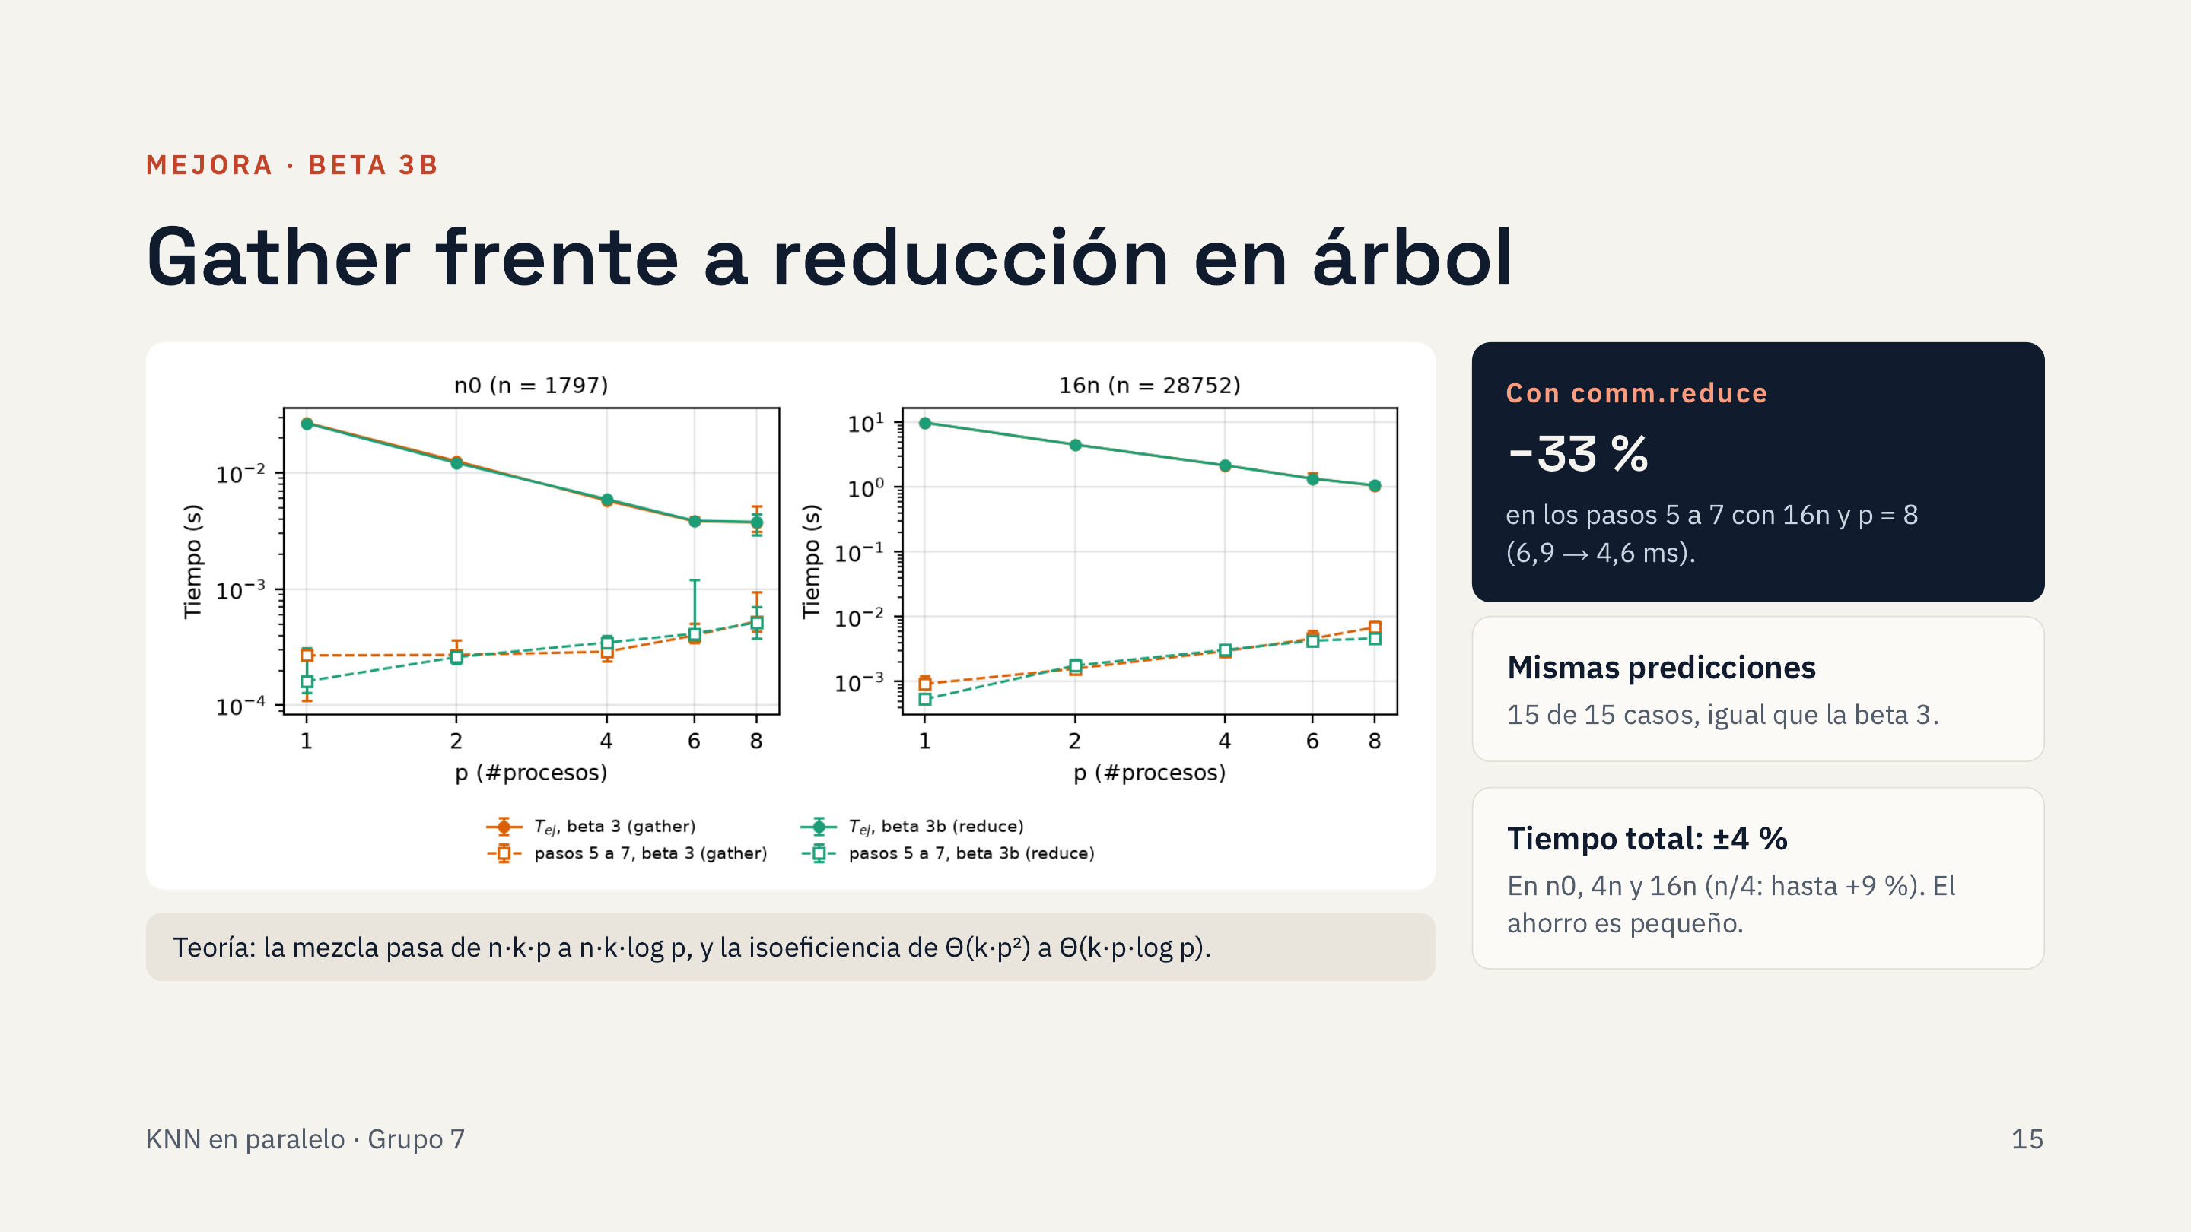
Notes:
[Luis · 40 s] Como mejora implementamos una reducción en árbol: en vez de que el maestro reciba todos los candidatos y los mezcle solo, comm.reduce los mezcla de dos en dos y cada nivel conserva los k mejores. En teoría la mezcla pasa de n k p a n k logaritmo de p, y la isoeficiencia baja a n como k p logaritmo de p. Da las mismas predicciones. En la práctica, con 8 procesos los pasos 5 a 7 bajan un tercio en el tamaño más grande, pero ahí pesan menos del 1 por ciento, así que el tiempo total cambia menos del 4 por ciento, del orden del ruido; en el tamaño chico la reducción hasta es algo más lenta. Como nos dijo el profesor, el ahorro es pequeño: con 8 procesos el gather todavía no es el cuello de botella.

Slide 16
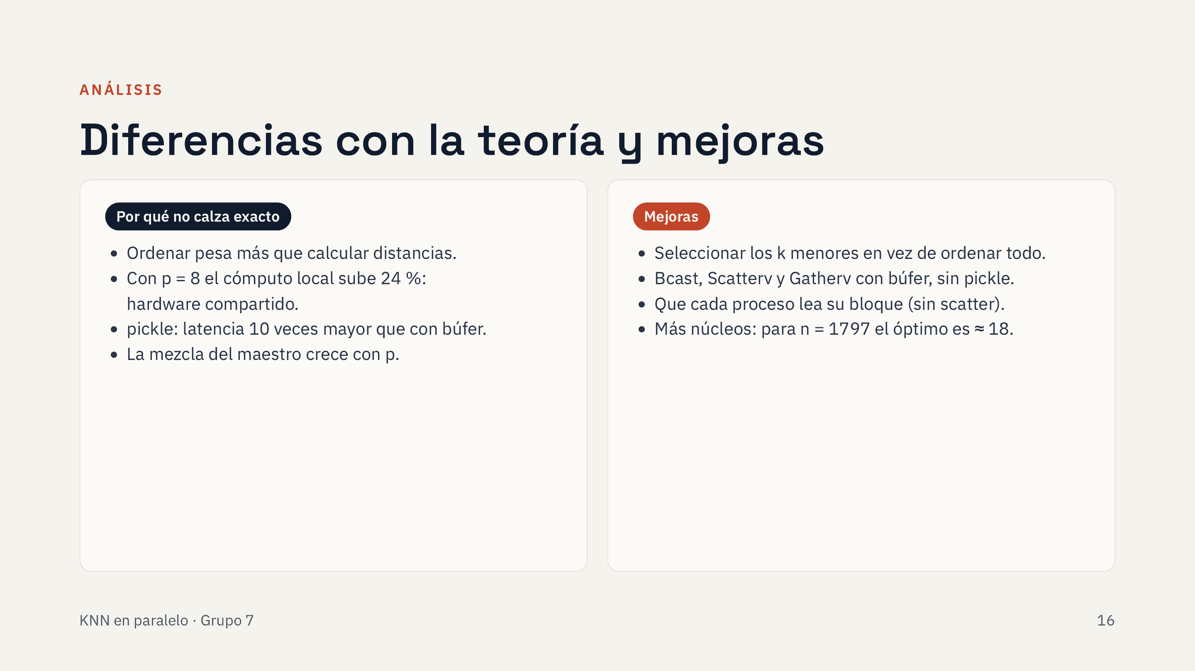
Notes:
[Luis · 35 s] ¿Por qué la teoría no calza exacto? En la beta 3 ordenar pesa más que calcular distancias, al revés de lo que supusimos. Con 8 procesos el cómputo local sube 24 por ciento, porque todos los núcleos de rendimiento están ocupados y comparten memoria. mpi4py serializa con pickle: en el ping-pong la latencia es 10 veces la de los búferes. Y la mezcla del maestro crece con p. Como mejoras proponemos: seleccionar los k menores en vez de ordenar todo, que además quitaría el speedup superlineal; usar las colectivas con búfer; evitar el scatter leyendo cada bloque desde el inicio; y usar más núcleos, porque el óptimo está cerca de 18.

Slide 17
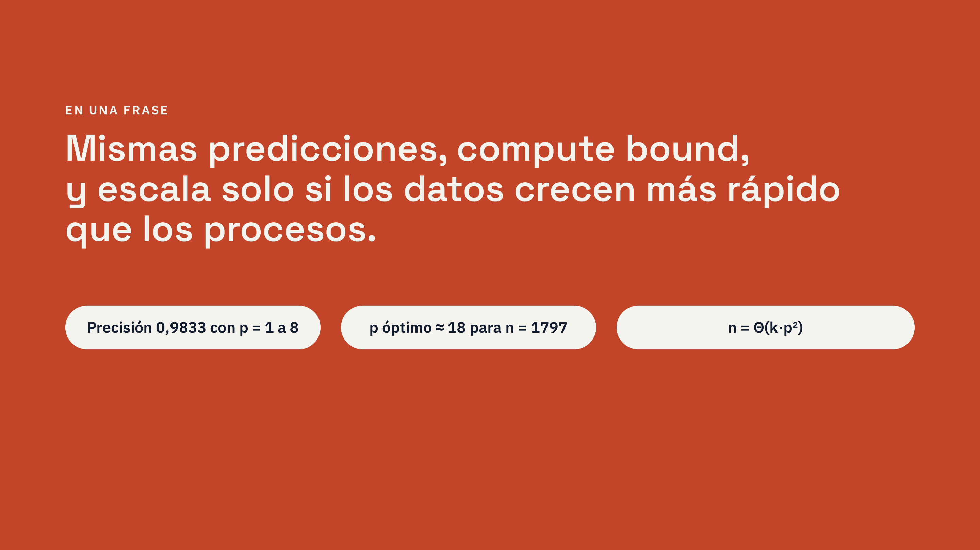
Notes:
[Luis · 25 s] En resumen: el KNN en paralelo da las mismas predicciones que el secuencial, con precisión de 0,9833 con 1 a 8 procesos, y la mejora con reduce también. Para los tamaños que medimos es compute bound, salvo el más chico. El número óptimo de procesos para el problema del enunciado es cerca de 18. Y solo escala si los datos crecen más rápido que los procesos: n como k por p al cuadrado.

Slide 18
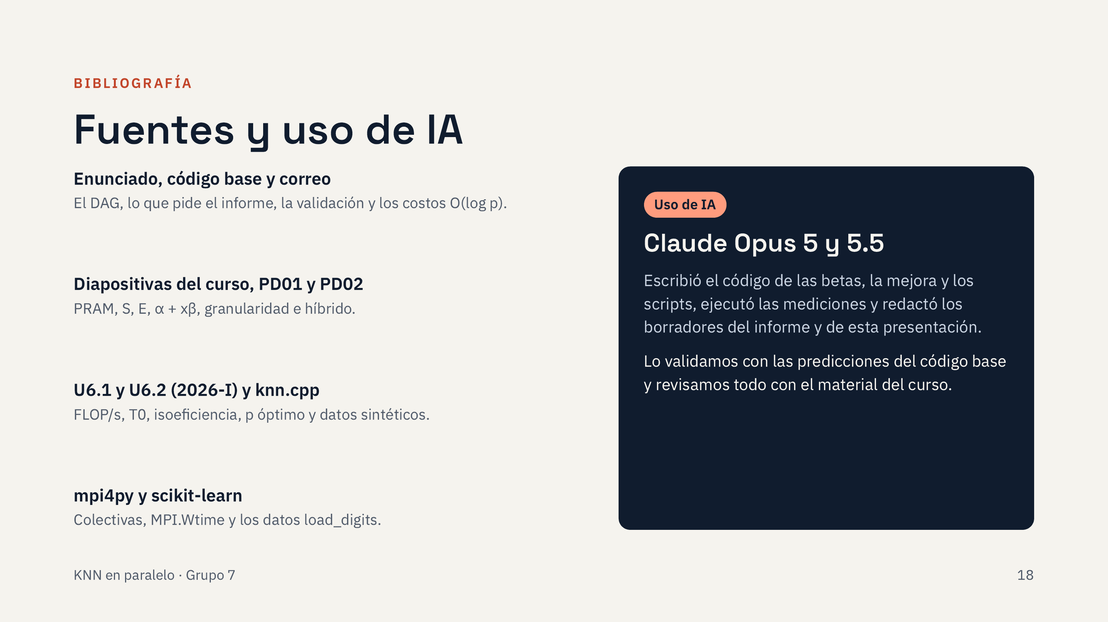
Notes:
[Luis · 25 s] Estas son nuestras fuentes: el enunciado y el código base, el correo del profesor sobre el costo de scatter y gather y la medición en laptop, las diapositivas del curso y las prácticas dirigidas 01 y 02, las unidades U6.1 y U6.2 del semestre pasado, y la documentación de mpi4py y scikit-learn. También usamos IA, Claude: escribió el código y los scripts, corrió las mediciones y redactó los borradores. Lo validamos contra las predicciones del código del profesor y revisamos el análisis con el material del curso.

Slide 19
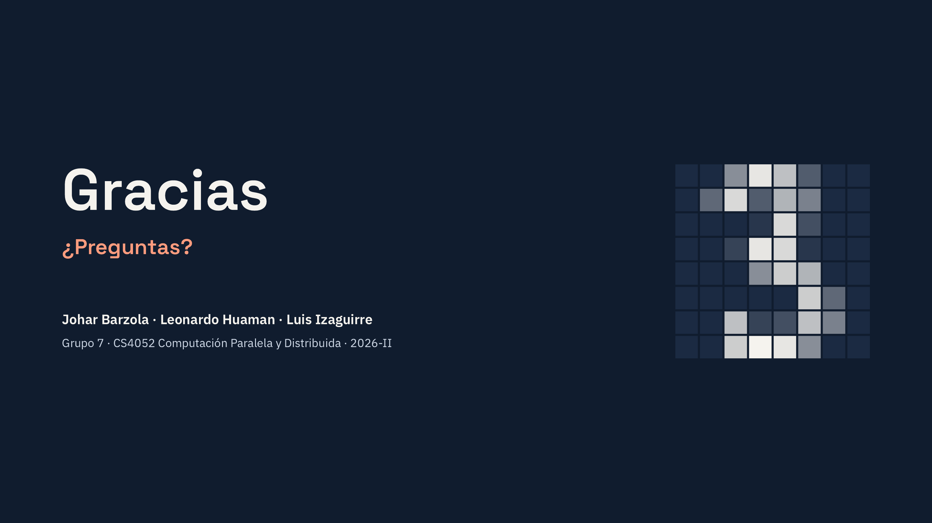
Notes:
[Luis · 10 s] Eso es todo. Muchas gracias; quedamos atentos a sus preguntas.
Preguntas probables:
1) ¿Cómo midieron? MPI.Wtime en el maestro; un mpirun por repetición, 4 repeticiones intercaladas en el tiempo y la mediana (2 y sin calentamiento en el tamaño de 115 008 imágenes), con unos 0,25 s de calentamiento antes de medir. Modo A sin barreras para el tiempo total y modo B con barreras solo para separar fases.
2) ¿Qué T_s usaron? La beta 3 en un proceso sin comunicación. No es el mejor secuencial posible (seleccionar sin ordenar sería más rápido); lo usamos para comparar el mismo cálculo.
3) ¿Por qué el speedup es superlineal? Cada proceso ordena listas de n_tr/p; el costo por par baja con log2(n_tr/p). El modelo normalizado también lo predice. Con un secuencial que solo selecciona, no sería superlineal.
4) ¿Cómo normalizaron? Una constante física por término, ajustada con la fase medida correspondiente (mínimos cuadrados con error relativo). a_1 salió negativo y lo fijamos en 0. c_d y c_s calzan con la prueba aparte: 3,8 frente a 5,2 ns y 4,6 frente a 4,4 ns.
5) ¿Cómo sale p óptimo? T'(p) = 0: p ≈ raíz de A/B, que crece con la raíz de n_tr; con el mínimo numérico del modelo, cerca de 18 para n = 1797.
6) ¿Por qué el span se lee del pseudocódigo? Porque las dos reducciones están escritas como árbol explícito (for h = 1 hasta log n, con un pardo adentro), como en la suma de n números del curso: los pardo cuentan un paso y el for de afuera multiplica.
7) ¿Por qué O(log p) en scatter y gather, si el DAG dice O(p)? El DAG usa topología lineal; MPI usa árboles: O(a log p + b m), como en la U2.4. El profesor nos lo confirmó por correo. La eficiencia y la isoeficiencia no cambian, porque manda la mezcla del maestro.
8) ¿Débil e isoeficiencia son lo mismo? No: en la débil (Gustafson) el trabajo por proceso es constante, que con un solo n significa n como raíz de p; ahí k p²/n crece como p a la 1,5 y E_w baja a 0,83 con p = 8 (E = 0,89). La isoeficiencia es la n = f(p) que mantiene E constante: n = Theta(k p al cuadrado) y W = Theta(k al cuadrado por p a la cuarta).
9) ¿Gather o reduce? El enunciado pide comm.gather; la reducción es la mejora: mismas predicciones y ahorro pequeño (33 % menos en los pasos 5 a 7 con 16n y p = 8, menos del 4 % en el total).
10) ¿Por qué hasta p = 8 y no Khipu? Khipu no estuvo disponible (firewall) y el profesor autorizó medir en laptop; la M1 Pro tiene 8 núcleos de rendimiento, y con más entran núcleos lentos o sobre-suscripción.
11) ¿Cómo contaron los FLOP? 3d por par: d restas, d productos, d-1 sumas y una raíz. FLOP/s = FLOP totales entre T_ej.

